Slide 1




Master II
Ingénierie Mathématiques pour la Science de Données (IMSD)
Parcours Modélisation, Calcul et Aide à la Décision
DÉVELOPPEMENT ET TRANSLATION D'UN MODÈLE DE DEEP LEARNING POUR LA PRÉDICTION DE LA RÉCIDIVE DES GLIOMES
Présenté le 23/09/2024 Par Vanga Gustave Hermann MOULO
Jury: M. Laurent BOUGRAIN Maître de conférences, Université de Lorraine, Tuteur universitaire
M. Jean-François SCHEID Maître de conférences, Université de Lorraine
Encadrant: M. Timothée ZARAGORI Ingénieur recherche au CIC-IT, CHRU de Nancy
Notes:
Mon sujet porte sur

Slide 2
2/25
INTRODUCTION
01
Organisme d’accueil et contexte et objectif du stage
ÉTAT DE L’ART
02
Imagerie TEP – Prédiction de la Récidive/Récurrence en TEP à la 18F-FDOPA – Deep Learning
PLAN
MATÉRIEL ET MÉTHODES
03
Base de données - Prétraitement et augmentation - Entrainement et validation Métriques d’évaluation
RÉSULTATS ET DISCUSSION
04
Performances des modèles - Limites de l’étude
05
CONCLUSION
2
Notes:
Voici une vue d’ensemble du déroulé de la présentation

Slide 3

2/25
3/25
Introduction

Slide 4
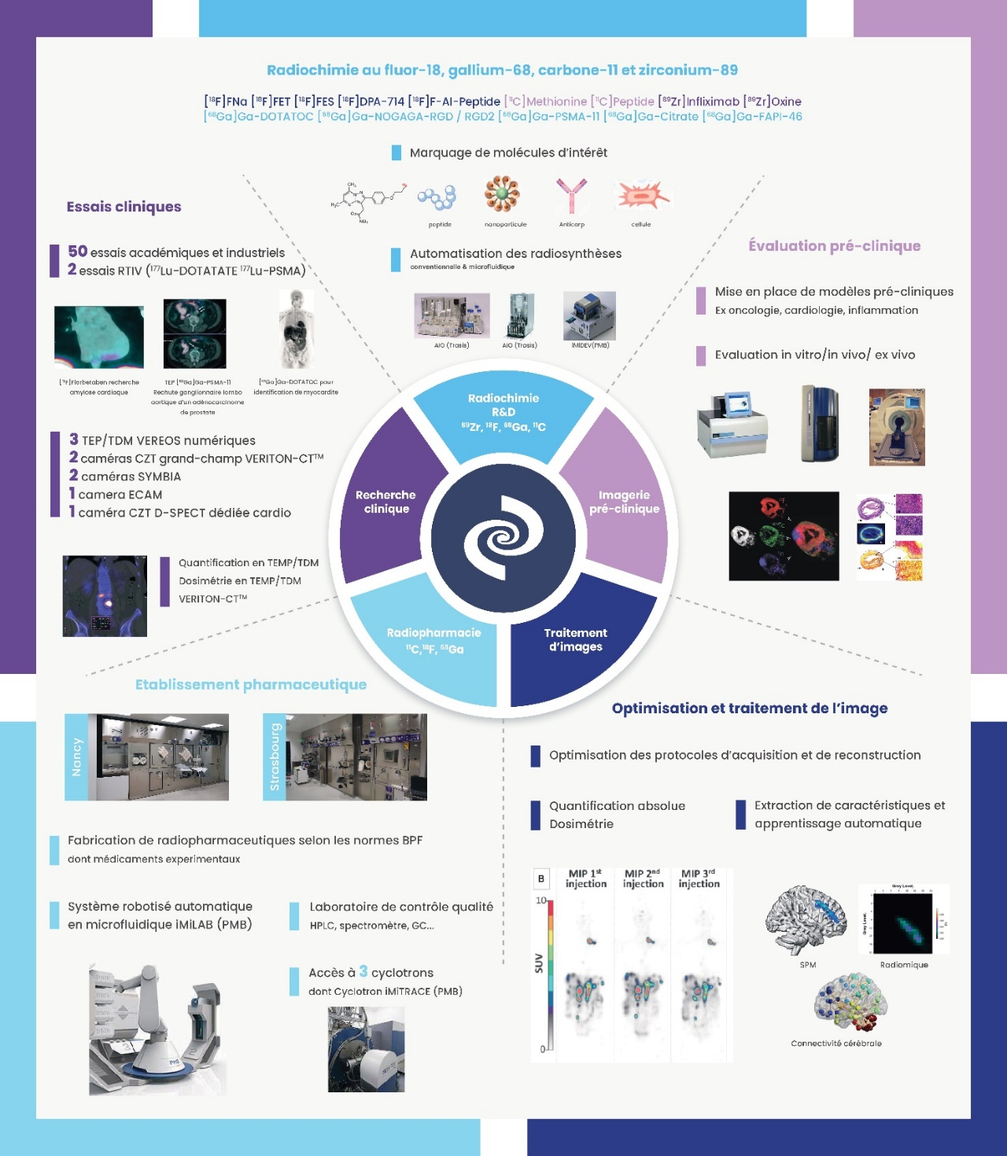

Introduction
Etat de l’art
Matériels et méthodes
Résultats et discussion
Conclusion
Organisme d’accueil
4/25
Stage
Notes:
Nancyclotep est une plateforme d'imagerie moléculaire spécialisée dans la recherche et le développement de radiopharmaceutiques, ainsi que leur application clinique,
Sur ce poster, nous voyons 5 pôles dont celui du traitement d’image dans laquelle j’ai effectué mon stage
J’ai aussi été en lien IADI (Imagerie Adaptative Diagnostique et Interventionnelle), qui, est un centre de recherche de l'Université de Lorraine, qui développe des techniques et méthodes pour l’imagerie adaptative IRM.

Slide 5

Introduction
Etat de l’art
Matériels et méthodes
Résultats et discussion
Conclusion
Contexte général
5/25
Gliomes
Catégorie de tumeurs cérébrales, 80% des tumeurs malignes SNC
Taux de récidive élevé dans la première année
Surveillance post-traitement: IRM
Notes:
Cette étude s’articule autour des gliomes, une catégorie de tumeurs cérébrales représentant environ 80 % des tumeurs malignes du Système nerveux central,
avec un mauvais pronostic, un taux de récidive élevé la première année. La surveillance post-traitement se fait par IRM.

Slide 6
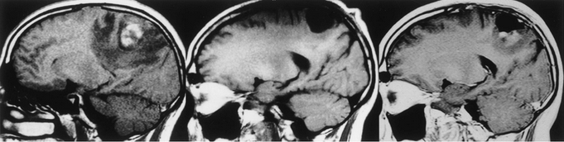
Introduction
Etat de l’art
Matériels et méthodes
Résultats et discussion
Conclusion
Contexte général
6/25
Astrocytome avant traitement
IRM post-opératoire: Absence de tumeur
Récidive ?
Limites de l’IRM:
Incapacité à distinguer de manière fiable entre la progression tumorale et les effets induits par les traitements.
Notes:
Nous voyons ici un type de tumeur qu’on appelle Astrocytome visible avant le traitement et après un examen d’IRM, on constate l’absence de la tumeur et un an après, il y a une récidive qui apparait
Le bémol avec l’IRM c’est qu’on constate aussi la même chose avec les effets liés aux traitements d’où la difficulté de faire la distinction entre la progression tumorale et les changements du au traitement

Slide 7
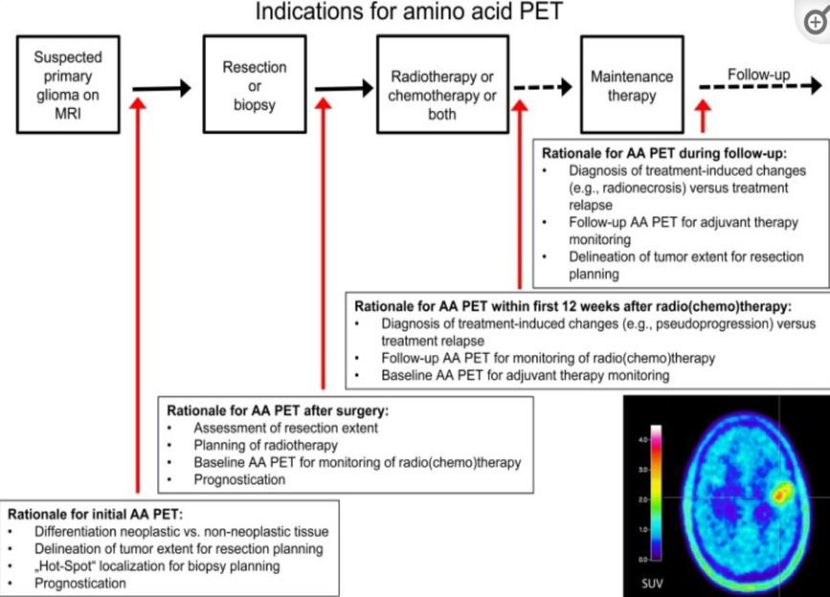


Introduction
Etat de l’art
Matériels et méthodes
Résultats et discussion
Conclusion
Comment remédier à l'IRM?
7/25
Imagerie TEP aux acides aminés
Response Assessment in Neuro-Oncology (RANO)
Pourquoi?
TEP à la 18F-FDOPA plus spécifique que l’IRM
Notes:
Face aux limites de l’IRM, le Groupe d’experts RANO recommande la TEP aux acides aminés.
L'imagerie TEP aux acides aminés (tomographie par émission de positons) est un type d’imagerie qui utilise des radiotraceurs dérivés d'acides aminés pour détecter et évaluer les tumeurs
En effet, La TEP est plus spécifique à l’IRM et permet une bonne différenciation des récidives tumorales des effets du traitement et présente de très bonnes performances dans la littérature.

Slide 8
8/25
État de l’art
Notes:
Commençons donc par le versant des mécanismes.

Slide 9
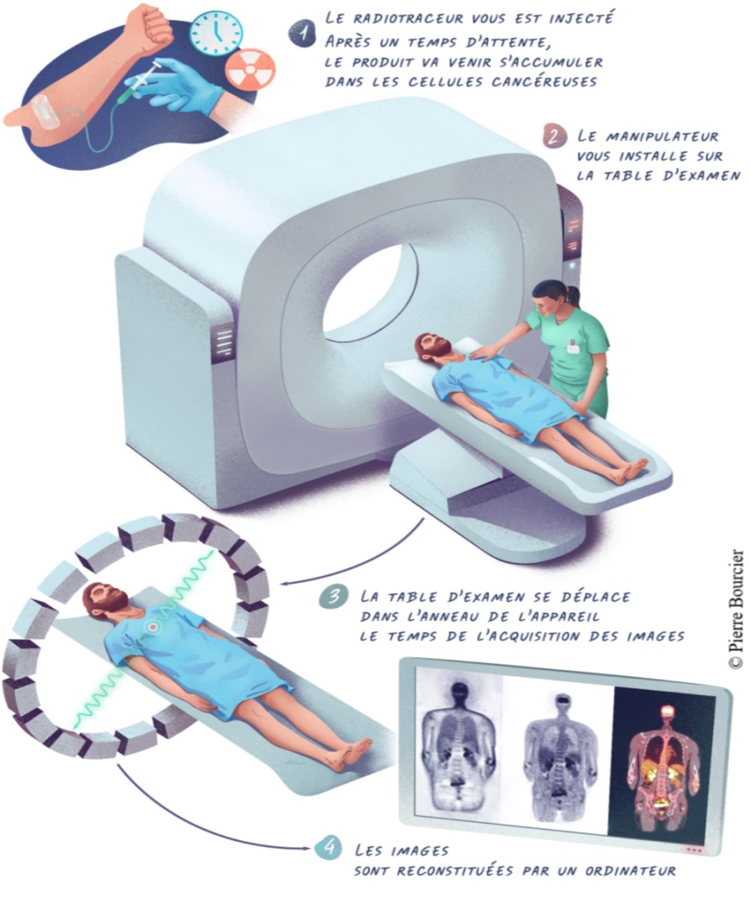
Introduction
État de l’art
Matériels et méthodes
Résultats et discussion
Conclusion
Imagerie TEP
Prédiction de la Récidive/Récurrence en TEP à la 18F-FDOPA
Concepts fondamentaux du Deep Learning
9/25
Imagerie TEP - Acquisition - Reconstruction d’images
Injection du radiotraceur
Acquisition des données
Reconstruction des images
Notes:
Le principe de l'imagerie TEP aux acides aminés consiste à administrer à un patient un radiotraceur qui se fixe aux cellules cancéreuses.
Le radiotraceur émet des positrons qui se désintègrent. Ensuite un scanner est utilisé pour capturer les zones où le radiotraceur s'est accumulé. À partir des signaux détectés, un algorithme de reconstruction est utilisé pour créer des images 3D montrant la répartition du radiotraceur dans le corps.

Slide 10
Introduction
Etat de l’art
Matériels et méthodes
Résultats et discussion
Conclusion
Imagerie TEP
Prédiction de la Récidive/Récurrence en TEP à la 18F-FDOPA
Concepts fondamentaux du Deep Learning
Paramètres statiques de la TEP à la 18F-FDOPA
10/25
Zaragori et al. 2020:
Monocentrique
Gliomes bas et haut grade
Paramètres statiques (TBR) : précision jusqu'à 94%
Limites : généralisation, peu de cas vérifiés histologiquement
Rozenblum et al. 2023:
Multicentrique
Gliomes haut grade uniquement
Sensibilité 82 %, spécificité 71 %
Ahrari et al. 2021:
Multicentrique, Gliomes haut grade uniquement
Utilisation de modèles d'apprentissage automatique (régression logistique, XGBoost)
AUC : 0,834 (modèles radiomiques) vs 0,792 (modèle TBR de référence)
Le sujet de stage s’inscrit dans la continuité de l’étude de Ahrari et al. 2021 mais en se concentrant sur tous les types de gliomes et sur les images statiques.
Notes:
TBR tumor-to-brain ratio
Plusieurs études ont été fait faites montrant les bonnes performances des paramètres statiques comme le TBR, notamment celles de Rozenblum et celle de Shamimeh qui ont montré que les paramtres statiques avec les models radiomiques marque légèrement bien par rapport à la méthode classique ce qui indique une valeur ajoutée marginale des modeles radiomiques Du coup on veut maintenant faire du Deep Learning pour voir si on atteindrait de meilleurs performances.
les modèles radiomiques ont une légère amélioration de performance par rapport à la méthode classique basée sur les valeurs TBR, et cette dififérence est très pétite avec des scores AUC de 0,834 contre 0,792 , indiquant une valeur ajoutée marginale des analyses radiomiques

Slide 11
Introduction
Etat de l’art
Matériels et méthodes
Résultats et discussion
Conclusion
Imagerie TEP
Imagerie TEP
Imagerie TEP
Prédiction de la Récidive/Récurrence en TEP à la 18F-FDOPA
Prédiction de la Récidive/Récurrence en TEP à la 18F-FDOPA
Concepts fondamentaux du Deep Learning
Concepts fondamentaux du Deep Learning
11/25
Modélisation
Modèle de base: CNN3D
VGG11
ResNet 10
ACS-ResNet 18
SENet
SqueezeNet
Notes:
Nous avons d’abord construit un modèle CNN3D et tester plusieurs modèles dont VGG11, ResNet10 et SENet

Slide 12
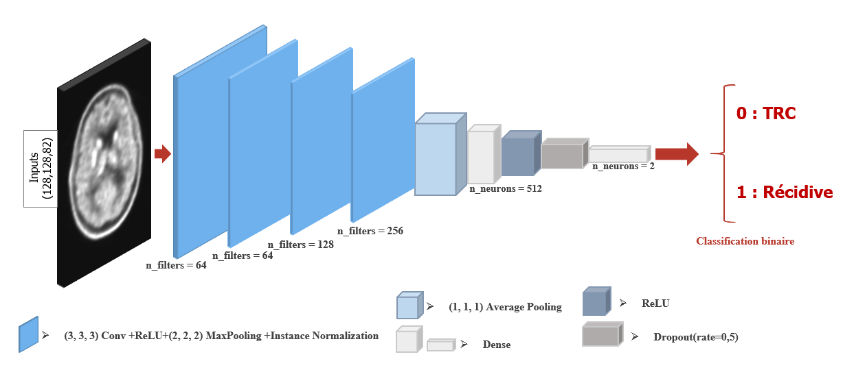
Introduction
Etat de l’art
Matériels et méthodes
Résultats et discussion
Conclusion
Imagerie TEP
Imagerie TEP
Prédiction de la Récidive/Récurrence en TEP à la 18F-FDOPA
Concepts fondamentaux du Deep Learning
12/25
Modèle de base: CNN3D
Notes:
Dans notre réseau de neurones convolutif (CNN), Nous faisons entrer nos images 3D qui passe par plusieurs étapes : la couche de convolution applique des filtres
pour extraire des caractéristiques locales telles que les bords et les textures, produisant des features map ensuite, la couche de pooling réduit la taille de ces cartes tout en préservant les informations essentielles;
Enfin, les caractéristiques extraites sont aplaties et envoyées à la couche de classification, qui génère les probabilités des différentes classes
Les modèles VGG11 et ResNet contiennent les mêmes couches mais sont plus profonds

Slide 13
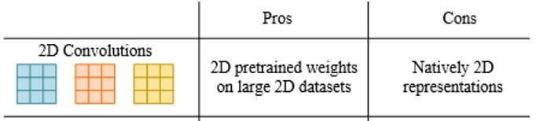
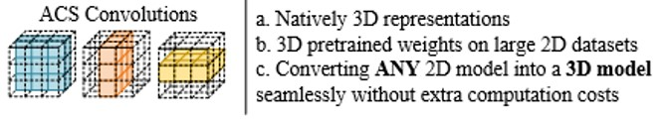
Introduction
Etat de l’art
Matériels et méthodes
Résultats et discussion
Conclusion
Imagerie TEP
Imagerie TEP
Imagerie TEP
Imagerie TEP
Prédiction de la Récidive/Récurrence en TEP à la 18F-FDOPA
Prédiction de la Récidive/Récurrence en TEP à la 18F-FDOPA
Prédiction de la Récidive/Récurrence en TEP à la 18F-FDOPA
Concepts fondamentaux du Deep Learning
Concepts fondamentaux du Deep Learning
Concepts fondamentaux du Deep Learning
13/25
ACS Convolutions
Utiliser les poids pré-entraînés sur des ensembles de données 2D aux données 3D
Pour une entrée 3D, Xi de dimensions Ci × Di × Hi × Wi, les noyaux 2D sont réorganisés en trois sous-ensembles de noyaux ACS :
Wa pour la vue axiale (K × K × 1),
Wc pour la vue coronale (K × 1 × K),
Ws pour la vue sagittale (1 × K × K).
Notes:
Les méthodes basées sur des CNNs préentraînés sur des données 2D ne capturent pas efficacement les contextes volumétriques complexes des images donc cette technique a été mis en place pour utiliser les poids des modèles préentrainés 2D sur des données 3D

Slide 14
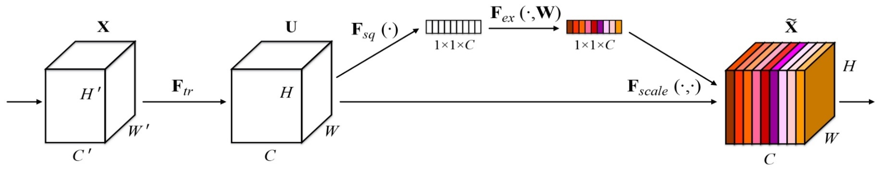
Introduction
Etat de l’art
Matériels et méthodes
Résultats et discussion
Conclusion
Imagerie TEP
Imagerie TEP
Imagerie TEP
Imagerie TEP
Imagerie TEP
Prédiction de la Récidive/Récurrence en TEP à la 18F-FDOPA
Prédiction de la Récidive/Récurrence en TEP à la 18F-FDOPA
Prédiction de la Récidive/Récurrence en TEP à la 18F-FDOPA
Prédiction de la Récidive/Récurrence en TEP à la 18F-FDOPA
Concepts fondamentaux du Deep Learning
Concepts fondamentaux du Deep Learning
Concepts fondamentaux du Deep Learning
Concepts fondamentaux du Deep Learning
14/25
SENet (Squeeze-and-Excitation Networks)
Introduction d’un mécanisme appelé blocs Squeeze-and-Excitation (SE) qui fixe automatiquement les features map pertinentes en augmentant leur poids
Notes:
Nous avons aussi testé ce modèle dans le but de profiter de son mécanisme appelés Squeeze-and-Excitation (SE) qui fixe automatiquement les caractéristiques pertinentes des images en augmentant leur poids
Le Squeeze va compresse l’information spatiale et la phase d’excitation va utiliser ces infos pour réajuster les canaux.
On prend toutes les informations spatiales (Hauteur × Largeur) pour chaque canal de sortie et on les compresse en une seule valeur statistique par canal Avec ces statistiques, on utilise un mécanisme d'excitation pour recalibrer l'importance de chaque canal en apprenant à mieux représenter les dépendances entre eux, en réutilisant les informations compressées

Slide 15
15/25
Matériels et Méthodes

Slide 16
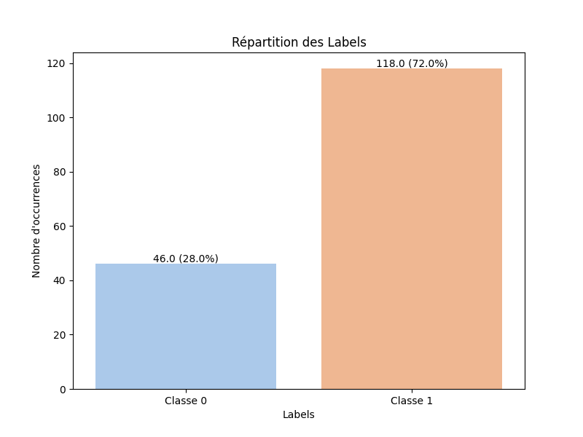
Introduction
Etat de l’art
Matériels et méthodes
Résultats et discussion
Conclusion
Base de données
Prétraitement et augmentation
Entrainement et validation
Métriques d’évaluation
16/25
Description de la base de données
CHRU de NANCY
Répartition des patients
Labels d’entrainement
Système d’imagerie: Biograph64 et Vereos
Utiliser pour l’entrainement
164 Patients
Diagnostics finaux déterminés soit pendant la période de suivi de 6 mois, selon les critères du groupe de travail RANO
Hôpital de la Pitié-Salpêtrière Paris
Récidive: Patients pour lesquels le diagnostic a révélé une progression tumorale dans les 6 mois suivant le traitement
Système d’imagerie: Biograph mCT Flow
et Signa
Utiliser pour une validation externe
32 Patients
TRC: Patients chez qui les changements observés sont attribuables aux effets du traitement plutôt qu’à une progression tumorale
46 (28%)
118 (72%)
0: TRC
1: Récidive
Notes:
TRC: Treatment related changes
Notre base de données provient de 2 centres, celle de Nancy qu’on a utiliser pour entrainer nos modeles et celles de Paris qui a servi pour une validation externe.
Nous avons 2 groupes de patients, ceux pour lesquels le diagnostic a révélé une progression tumorale dans les 6 mois suivant le traitement et ceux chez qui les changements observés sont dus au traitement

Slide 17
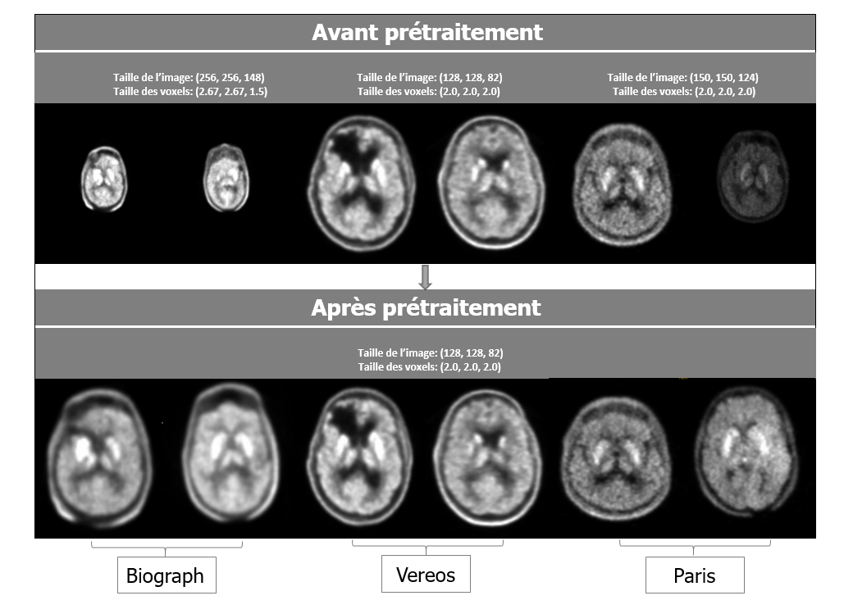
Introduction
Etat de l’art
Matériels et méthodes
Résultats et discussion
Conclusion
Base de données
Prétraitement et augmentation
Entrainement et validation
Métriques d’évaluation
17/25
Prétraitement des images
Notes:
Avant de faire entrainer les images dans le réseau, nous les avons traité pour améliorer leur qualité en les rendant plus adaptées à l'entraînement

Slide 18
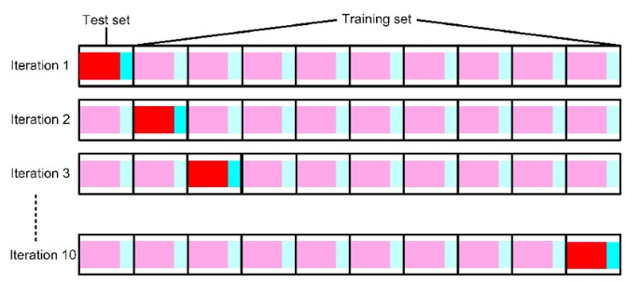
Introduction
Etat de l’art
Matériels et méthodes
Résultats et discussion
Conclusion
Base de données
Base de données
Prétraitement et augmentation
Métriques d’évaluation
Entrainement et validation
Métriques d’évaluation
18/25
Validation Croisée
Validation croisée stratifiée à 10 plis:
Maintenir une répartition proportionnelle des classes dans chaque pli, minimisant ainsi le risque de biais.
Notes:
Dans le processus d’entrainement, nous avons utilisé la validation croisée stratifiée qui consiste à diviser l'ensemble de données en plusieurs sous-ensembles de même proportion. Nous avons divisé en 10 et à chaque fois un pli
A servi d’ensemble de validation et le reste d’ensemble d’entrainement.

Slide 19
Introduction
Etat de l’art
Matériels et méthodes
Résultats et discussion
Conclusion
Base de données
Base de données
Prétraitement et augmentation
Entrainement et validation
Métriques d’évaluation
19/25
Hyperparamètres - prédiction – Métriques d’évaluation
Hyperparamètres
Prédiction
Métriques d’évaluation
Prédictions calculées individuellement sur chaque pli lors de la CV.
Prédictions d’ensemble sur le test
Calcul des quatre métriques sur l’ensemble de ces prédictions agrégées.
Batch size : 10
Nombre d’epochs : 150
Taux d’apprentissage : 1e-4
Décroissance du poids : 1e-3
Optimiseur Adam
Fonction de perte:
Binary Cross Entropy
Symmetric Cross Entropy
Accuracy
Balanced Accuracy
AUC (Area Under the Curve),
Average Precision (AP)
Notes:
Voici les hyperparametres que nous avons utilisé pour la configuration
Nos prédictions ont été calculé individuellment sur chaque pli de la validation croisée,
Et pour mesurer les performances de nos models, nous avons utilisé les métriques suivantes: Accuracy…

Slide 20
20/25
Résultats et Discussion

Slide 21
Introduction
Etat de l’art
Matériels et méthodes
Résultats et discussion
Conclusion
Performances des modèles
Discussion
21/25
Résultats des sur l'ensemble de validation avec intervalles de confiance.
Modèle | Accuracy | Balanced Accuracy | AUC | AP
CNN3D | 0.78 [0.72, 0.84] | 0.72 [0.64, 0.80] | 0.84 [0.77, 0.90] | 0.93 [0.89, 0.96]
CNN3D (DA) | 0.85 [0.80, 0.90] | 0.82 [0.76, 0.89] | 0.92 [0.87, 0.96] | 0.97 [0.94, 0.99]
VGG11 | 0.83 [0.77, 0.89] | 0.79 [0.72, 0.87] | 0.87 [0.80, 0.93] | 0.94 [0.90, 0.97]
ResNet10 | 0.77 [0.71, 0.84] | 0.76 [0.68, 0.83] | 0.83 [0.76, 0.90] | 0.93 [0.88, 0.96]
ACS ResNet18 | 0.80 [0.73, 0.86] | 0.75 [0.67, 0.82] | 0.87 [0.80, 0.92] | 0.93 [0.88, 0.97]
SENet | 0.80 [0.74, 0.86] | 0.76 [0.70, 0.84] | 0.86 [0.80, 0.92] | 0.94 [0.90, 0.97]
SqueezeNet | 0.84 [0.79, 0.90] | 0.80 [0.73, 0.88] | 0.86 [0.79, 0.93] | 0.92 [0.87, 0.97]
Modele | Accuracy | Balanced Accuracy | AUC | AP
CNN3D | 0.69 | 0.68 | 0.70 | 0.89
CNN3D (DA) | 0.75 | 0.60 | 0.59 | 0.86
VGG11 | 0.65 | 0.66 | 0.73 | 0.93
ResNet10 | 0.78 | 0.48 | 0.75 | 0.94
ACS ResNet18 | 0.65 | 0.66 | 0.76 | 0.94
SENet | 0.84 | 0.84 | 0.82 | 0.95
SqueezeNet | 0.72 | 0.63 | 0.65 | 0.90
Le meilleur modèle sur le test est SENet
Résultats sur l'ensemble de test
Notes:
Voici ici régroupés les performances de nos modèles, celui en rouge est notre modèle mis en place et en bleu le modèle qui présente les meilleures performances et c’est le modele SENet

Slide 22
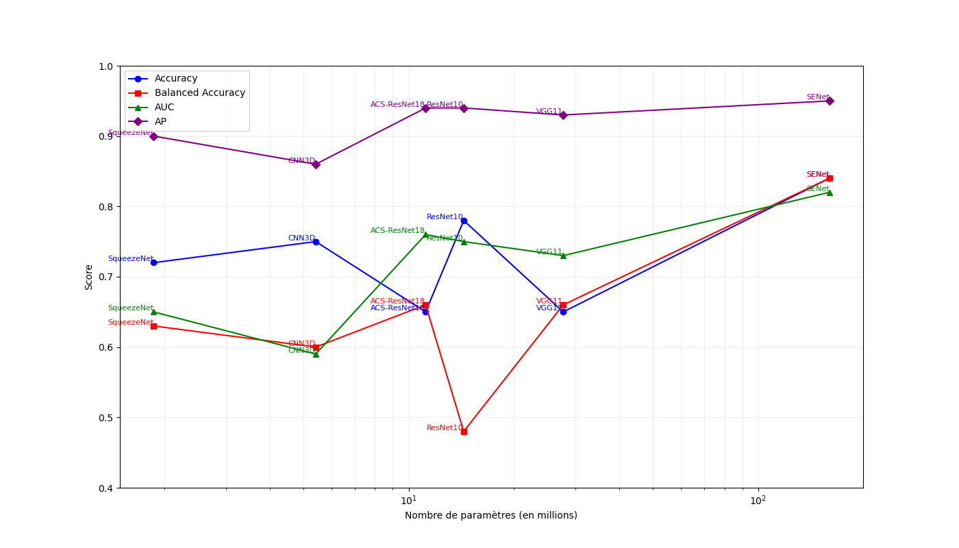
Introduction
Etat de l’art
Matériels et méthodes
Résultats et discussion
Conclusion
Performances des modèles
Discussion
22/25
Analyse comparative des performances des modèles sur le test en fonction du nombre de paramètres
Le modèle SENet avec le plus grand nombre de paramètres a les meilleures performances
Notes:
Sur cette analyse comparative, nous voyons que c’est le modele qui le plus de paramètres est aussi celui qui a les meilleurs performances

Slide 23
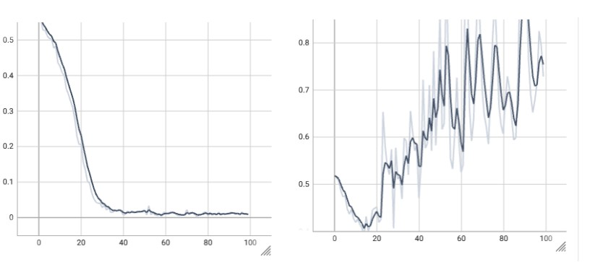
Introduction
Etat de l’art
Matériels et méthodes
Résultats et discussion
Conclusion
Performances des modèles
Discussion
23/25
Surapprentissage
1- Courbes de Perte d’entraînement 2- Courbes de Perte de Validation
La loss sur l’ensemble d’entrainement diminue au fil des epochs tandis que celle sur la validation augmente.
Notes:
Nous avons été essentiellement été confronté à un phenomene appélé surapprentissage qui se produit lorsque le modèle apprends trop des données d’entrainement mais n’arrive à généraliser sur des données non vues,
cela est caractérisé par loss qui augmente sur la validation or une loss est censée diminuée progressivement au fil des epochs

Slide 24

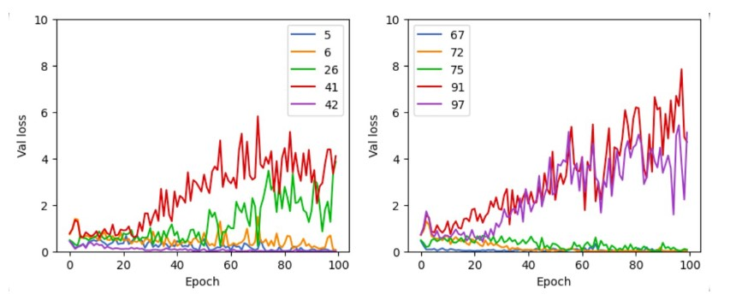
Introduction
Etat de l’art
Matériels et méthodes
Résultats et discussion
Conclusion
Performances des modèles
Discussion
24/25
Taille de l’échantillon
Exactitude des étiquetages
Généralisation sur des données externes
Notes:
Notre étude présente certaines limites notamment la taille de données qui n’est pas assez élévée et aussi l’exactitude des étiquetes de nos patients
En effet, Les étiquetages ont été réalisés par trois médecins différents à différentes époques, ce qui peut introduire une variabilité et une incertitude dans les annotations. Cette variation dans le processus d’étiquetage pourrait affecter la qualité et la cohérence des données d’entraînement. Dans cette optique, nous avons évalué l’évolution de la perte (loss) patient par patient au cours de l’entraînement. Ce qui a révélé qu’un certains nombre de cas avait un impact disproportionné sur l’augmentation de la perte globale, suggérant la présence de de cas potentiellement mal étiquetés.

Slide 25

Introduction
Etat de l’art
Matériels et méthodes
Résultats et discussion
Conclusion
25/25
Conclusion
Les résultats ont montré que les modèles d’IA de types CNN ont un potentiel significatif pour l’analyse des images TEP
Expansion de la base de données
Intégration de techniques d'interprétabilité avancées pour améliorer précision et fiabilité.

